Slide 2
TEMA
BENDRAVARDĖS TONACIJOS
Atidžiai perskaitykite naują pamokos temą.
Įsisavinkite naują terminą.
Ar supratote temą, leis patikrinti pateiktos užduotys 3 skaidrėje.

Slide 3
MAŽORO IR MINORO TONACIJOS, TURINČIOS BENDRĄ TONIKĄ, YRA VADINAMOS BENDRAVARDĖMIS (BENDRAS VARDAS).
PVZ.: C-dur – c-moll, A-dur – a-moll, Fis-dur – fis-moll ir t.t.
Parašykite bendravardes tonacijas;
Es-dur - .......?
b-moll - ........?
F-dur - .......?
h-moll - ......?

Slide 4
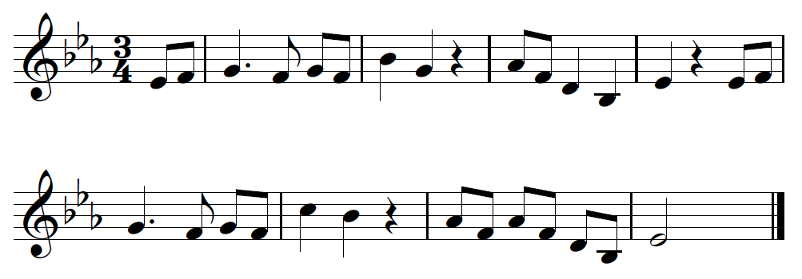
Pasolfedžiuokite pratimą Nr.432.Jo įrašą rasite mūsų mokyklos svetainėje www.kedmuzika.lt, skiltyje „Pagalba ruošiantis namuose“.
Nustatykite tonaciją.
Suraskite D₇ ir nurodykite taktus, kuriuose jis yra.
Prieštaktis yra neskaičiuojamas.

Slide 5
Paklausykite intervalų. Juos užrašykite nurodyta eilės tvarka. Intervalus lengviau atpažinsit, jei juos atkartosit balsu.

Slide 6
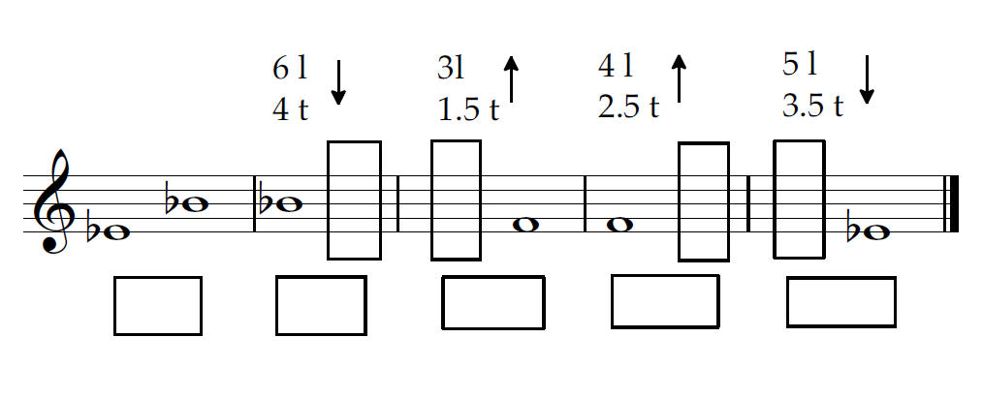
IŠSPRĘKITE UŽDUOTĮ
Virš penklinės nurodytas intervalo dydis ir kryptis. Į langelius penklinėje įrašykite trūkstamas natas, į langelius po penkline įrašykite intervalo pavadinimą.

Slide 7
ATSAKYMŲ LAUKSIU IKI BALANDŽIO 02 DIENOS. JUOS NUFOTOGRAFUOKITE IR ATSIŲSKITE ELEKTRONINIU PAŠTU.
KIEKVIENĄ DARBO DIENĄ NUO 14 VAL. IKI 19 VAL. GALIME BENDRAUTI PER PROGRAMĖLĘ MESSENGER.
stanionienerita@gmail.com
8 677 39855
Rita Stanionienė
BŪKITE SVEIKI!!!

